Slide 1
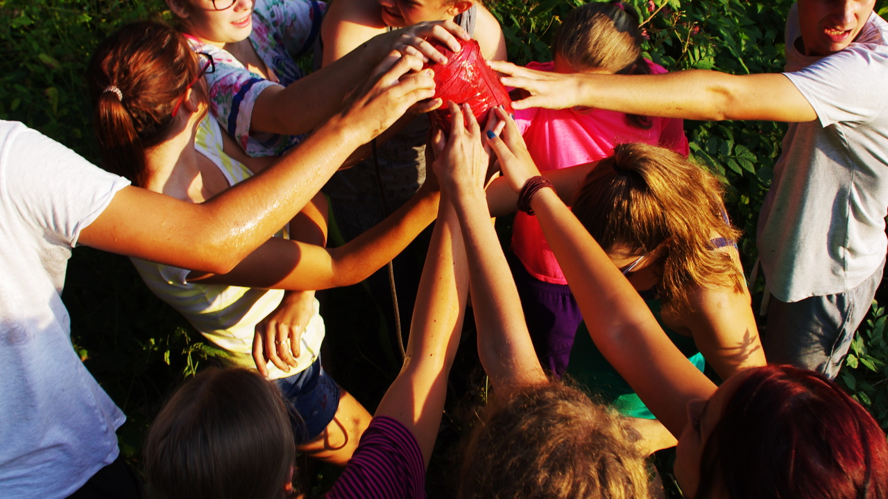
Podpůrné aktivity při péči o třídní kolektivy
Aktivity v rámci spolupráce SZŠ a SVČ Trutnov
Mgr. Miloš Poláček
Trutnov, 2022

Slide 2
Oblasti spolupráce – druhy programů
Adaptační kurzy
„For Fun“ programy
Odborné kurzy
Výchovně-vzdělávací programy
Kurzy „Na klíč“
Preventivní programy

Slide 3
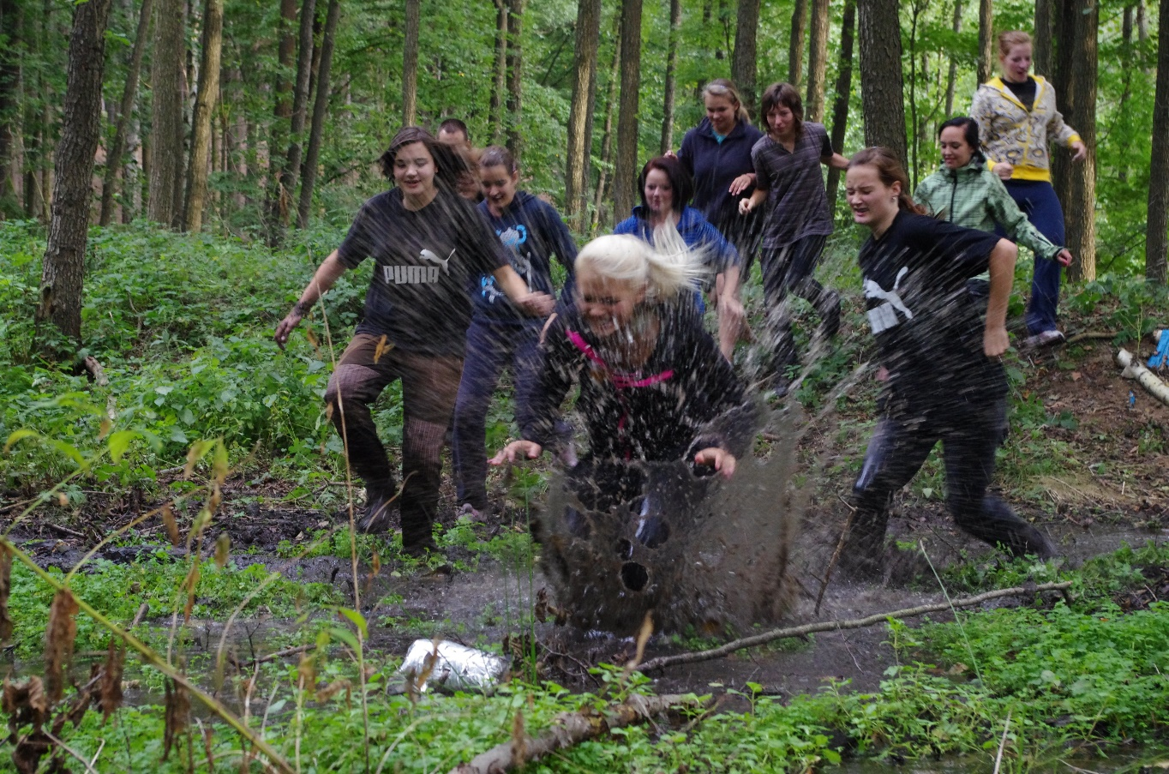
Adaptační kurzy
2-3 dny
Přírodní prostředí (kontrast, přirozenost prostředí)
Seznámení spolužáků, společné zážitky, otevření společných témat, typologie skupinových rolí…
Třídní „start up“ pro třídního učitele

Slide 4
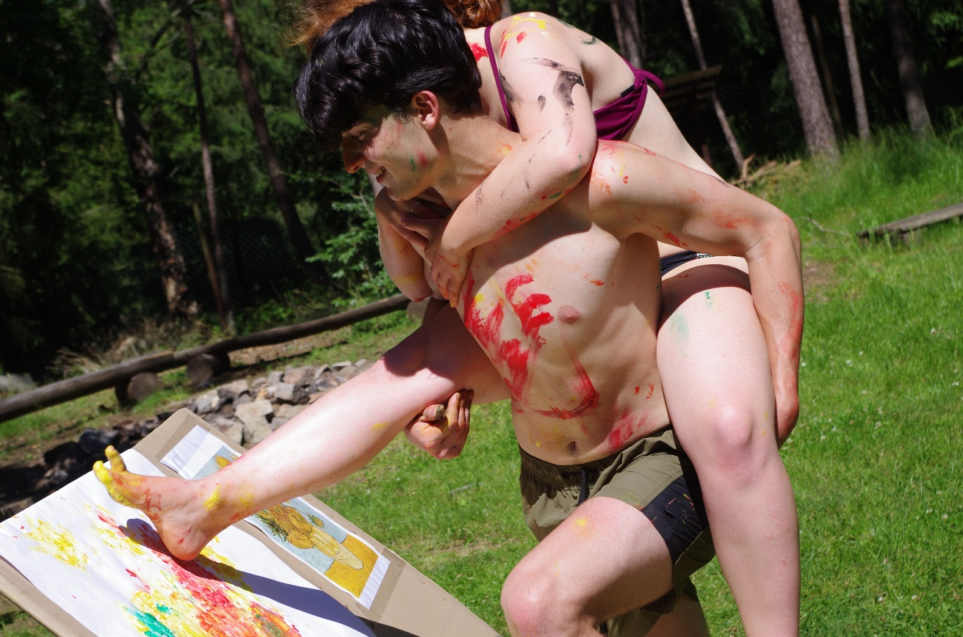
„For Fun“ programy
1 – 2 dny
Outdoor/indoor
Strávit společný čas mimo školní prostředí, podpora fungování skupiny
Př.: Školní výlety, dopolední programy

Slide 5
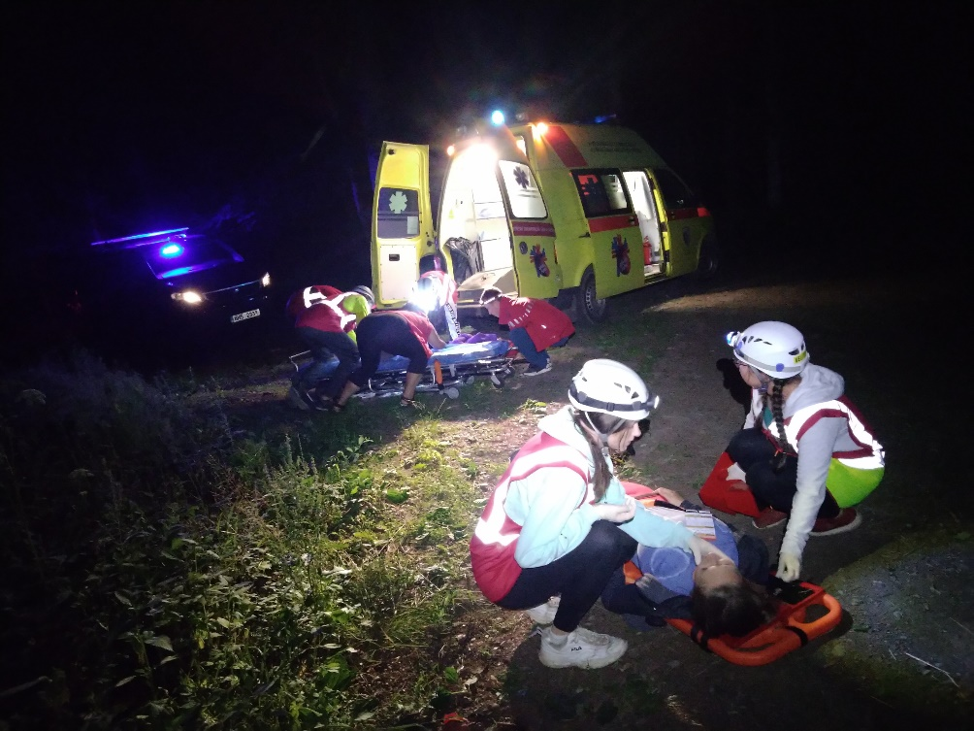
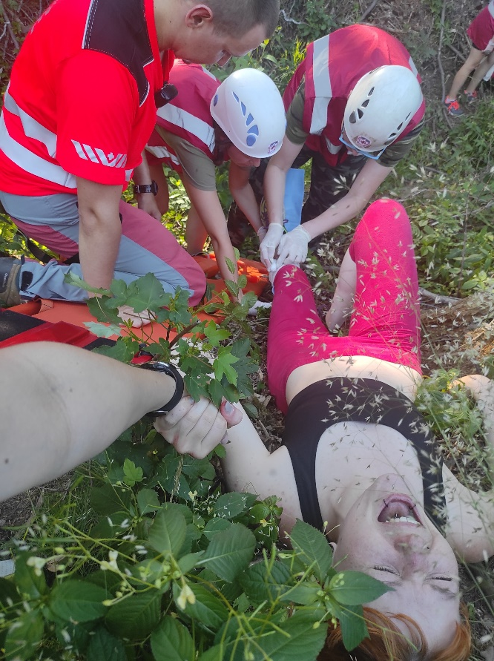
Odborné kurzy
2 dny (přes noc)
Outdoor
Specifické téma
Ověření a prohloubení odborných znalostí a dovedností
Př.: Záchranáři

Slide 6
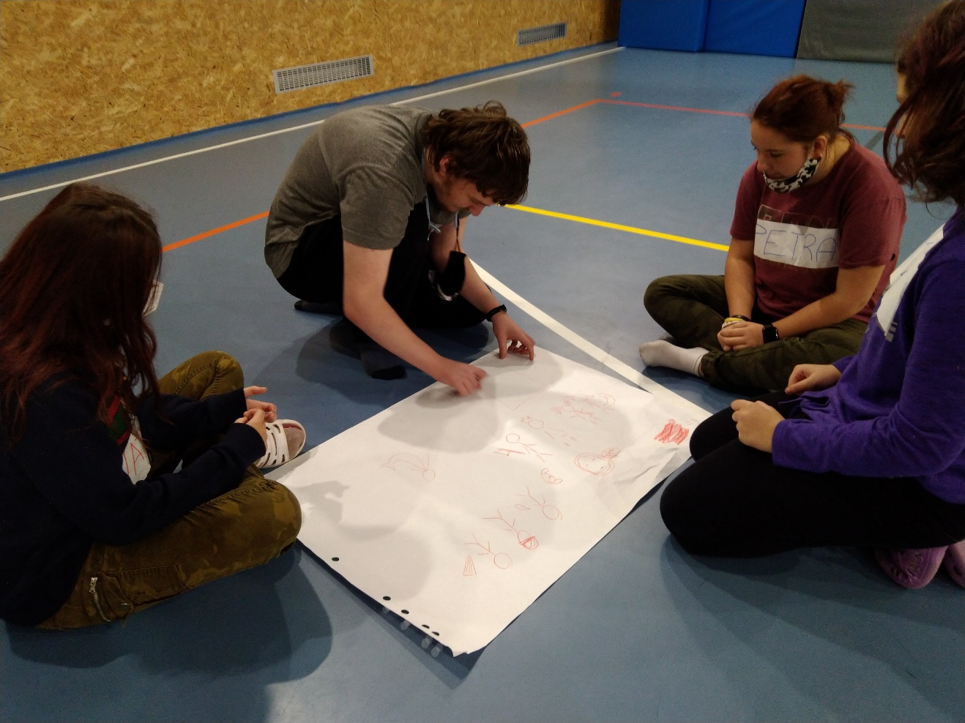
Výchovně-vzdělávací programy
2 – 5 hodin
Indoor
Konkrétní záměr a téma
Osvěta, workshopy, inspirace, sebemotivace
Př.: Jak se učit?

Slide 7
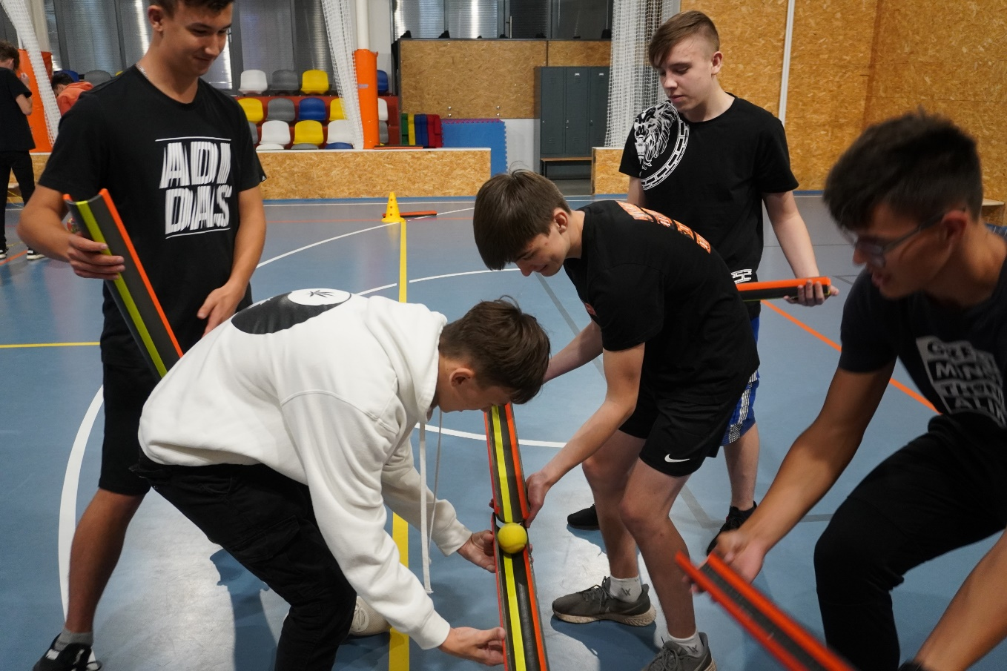
Preventivní programy
Dopolední programy
Indoor/outdoor
Prevence rizikového chování
„Prožití“ nežádoucích situací, pojmenování negativ, možné dopady, prevence…
Př.: Prevence závislostí

Slide 8
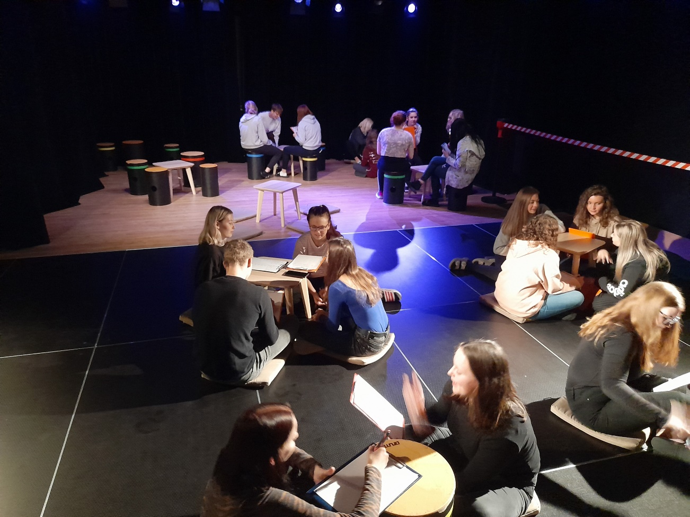
Kurzy na klíč
2 hodiny – 1 den
Indoor/outdoor
Konkrétní záměr a cíl
Závislé na objednávce učitele
Konkrétní potřeby/problémy třídního kolektivu
Př.: Sebeprezentace, prohlubování poznání, prosazování názorů, důsledky mého jednání, pomluvy ve třídě,…

Slide 9
Programy SZŠ 2021/22
Adaptační kurzy 2x
„For Fun“ programy 3x
Odborné kurzy 2x
Výchovně-vzdělávací programy 10x
Kurzy „Na klíč“ 4x
Preventivní programy 7x
CELKEM 28x

Slide 10
Základ úspěchu podpůrných programů
Aktivní učitel/školní psycholog
Vysoký zájem o třídní kolektiv a jeho dobrá znalost
Konkrétní objednávka (záměr, cíle, potřeby, specifika,...)
Zkušenosti a možnosti lektorů
Konzultace konkrétních metod mezi učitelem/psychologem a lektory
Volba prostředí
Práce učitele před a PO PROGRAMU
Finanční prostředky

Slide 11
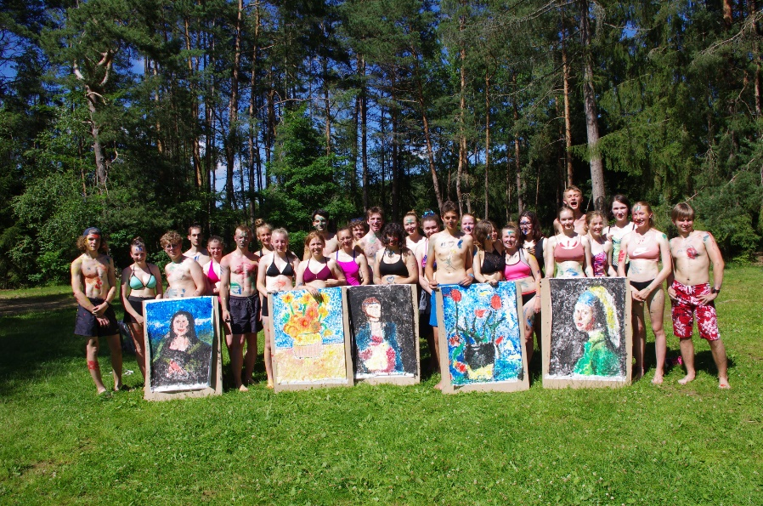
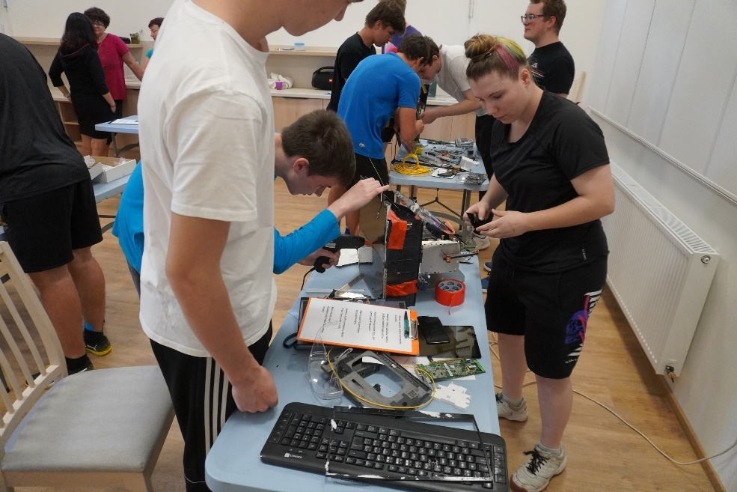
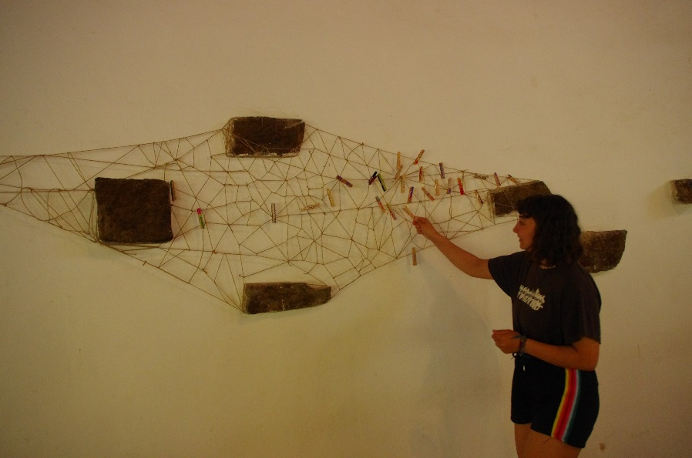
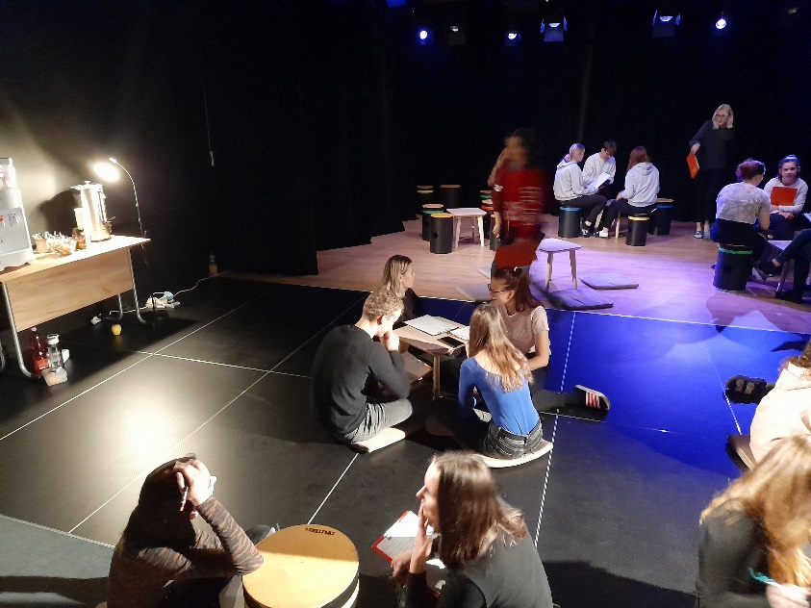
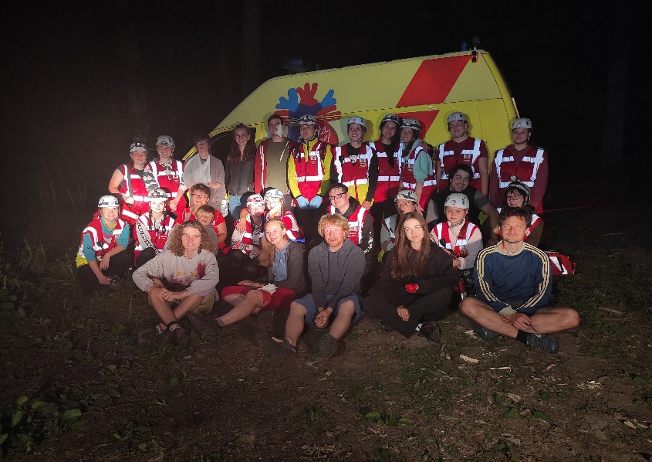
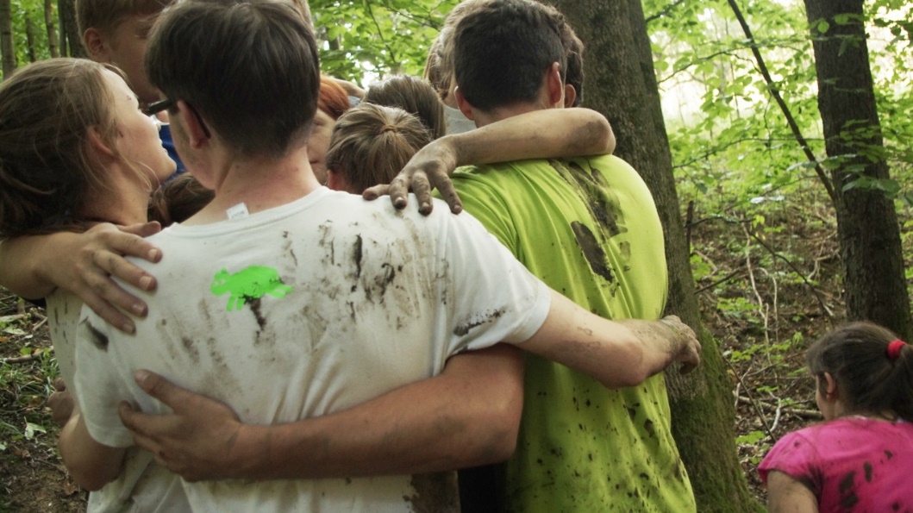
Děkuji za pozornost

